Slide 1
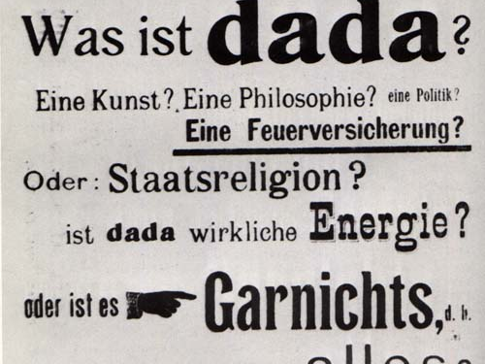
Dadaïsme et surréalisme
Notes:
1 Genèse de l'Art surréaliste
Il est plus facile de trouver dans les livres et sur la toile une histoire du surréalisme, en particulier dans ses relations avec le mouvement Dada, qu'une stricte définition de ce terme, pourtant indispensable. Dès ses premiers emplois, le terme même de surréalisme a en effet suscité des débats contradictoires, des querelles parfois violentes et de multiples définitions par les auteurs qui se revendiquent du mouvement. Arrêter le sens de ce mot sera l’objet de ce cours, avant tout, en utilisant citations et images.

Slide 2
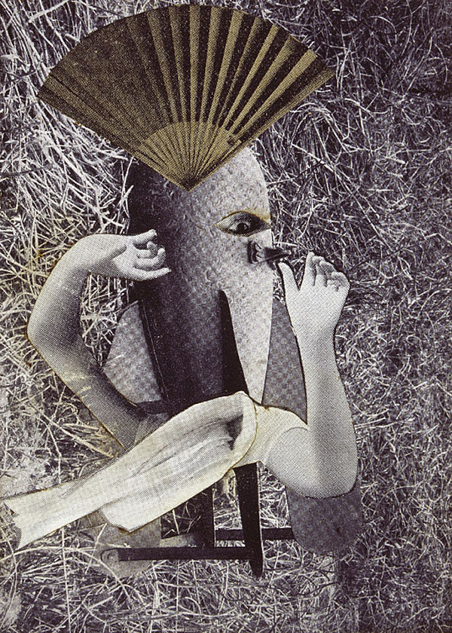
Max Ernst, Le Rossignol chinois, 1920
Notes:
2 Dans le minuscule photomontage intitulé Le Rossignol chinois, la photographie d’une bombe aérienne utilisée pendant la guerre, placée au centre de la composition, est tellement remaniée qu’il est presque impossible de l’identifier. Par les éléments disparates dont l’artiste l’entoure, la bombe n’est plus qu’un hybride d’homme et d’animal, tandis que le titre, tiré d’un conte d’Andersen, désamorce toute idée de violence. Le photomontage a été ensuite photographié et agrandi par Ernst, de manière à effacer les traces de sa fabrication.
Max Ernst, qui avait été enrôlé pendant la guerre, et qui déplorait la presse glorifiant les performances techniques allemandes lors du premier grand conflit, tourne ici en dérision, de manière subtile, l’absurde machinerie militaire et ces mêmes revues d’où il a tiré l’élément central de sa composition.

Slide 3
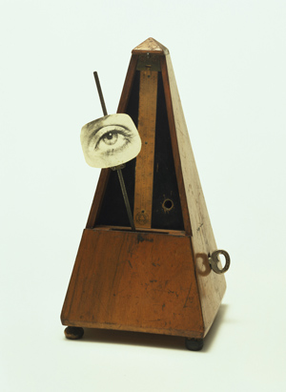
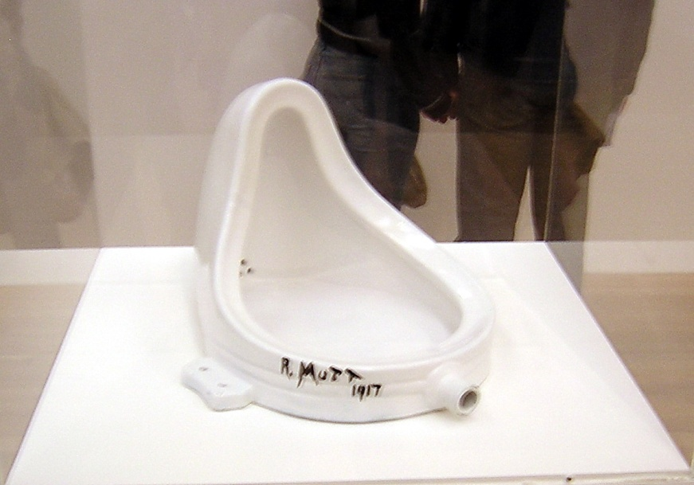
Ready made
Man Ray, objet indestructible, 1923
Marcel Duchamp, 1917, urinoir
Notes:
3 « Ready made », est un objet de la vie courante érigé en objet d’art. Cette œuvre a été détruite lors d’une exposition d’objets surréalistes par des étudiants d’art opposés au mouvement. Man Ray en parle dans son Autoportrait pour évoquer la violence que soulevaient dadaïstes et surréalistes. Le ready made le plus connu est bien sûr ce lui de Duchamp (animation 2)

Slide 4
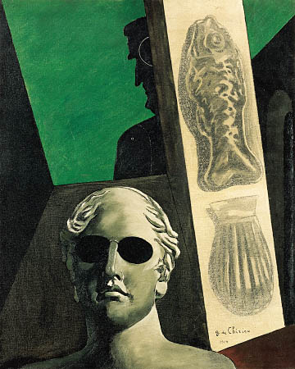
Giorgio De Chirico, Portrait prémonitoire de Guillaume Apollinaire, 1914
Naissance du surréalisme
Notes:
Dominé par la personnalité d’André Breton, le Surréalisme est d’abord d’essence littéraire. Son terrain d’essai est une expérimentation du langage exercé sans contrôle. Puis cet état d’esprit s’étend rapidement aux arts plastiques, à la photographie et au cinéma, non seulement grâce aux goûts de Breton, lui-même collectionneur et amateur d’art, mais aussi par l’adhésion d’artistes venus de toute l’Europe et des États-Unis pour s’installer à Paris, alors capitale mondiale des arts.
Les artistes surréalistes mettent en œuvre la théorie de libération du désir en inventant des techniques visant à reproduire les mécanismes du rêve. S’inspirant de l’œuvre de Giorgio De Chirico, unanimement reconnue comme fondatrice de l’esthétique surréaliste, ils s’efforcent de réduire le rôle de la conscience et l’intervention de la volonté.
Leur première exposition collective a lieu à Paris en 1925. Puis le mouvement se diffuse à l’étranger pour atteindre une renommée internationale avec les expositions de 1936 à Londres et à New York, de 1937 à Tokyo, de 1938 à Paris, notoriété renforcée par l’immigration aux États-Unis de la majeure partie du groupe pendant la guerre. Le Surréalisme a ainsi profondément inspiré l’art américain : la pratique de l’automatisme est par exemple l’une des origines du travail de Jackson Pollock et de l’Action Painting, tandis que l’intérêt porté par les Surréalistes au thème de l’objet annonce le Pop Art.
Le Surréalisme est un mouvement qui se développe pendant plus de quarante ans, depuis les avant-gardes historiques du début du siècle jusqu’à l’émergence de nouveaux courants dans les années 60 : outre la peinture américaine et le Pop Art, l’art surréaliste a motivé l’apparition d’une seconde vague avant-gardiste en Europe dans les années 60, dont le Nouveau Réalisme est l’éminent représentant.
Surréalisme, surnaturalisme, supernaturalisme
Vient d’abord, sous la plume de Gérard de Nerval, le mot « Supernaturaliste », en en 1854, parle de rêverie super-naturaliste, dans sa dédicace des Filles du Feu à Alexandre Dumas (1 ). Il s’agit de se hausser au-dessus de la perception ordinaire des phénomènes naturels et d’atteindre une compréhension globale de la réalité. Une telle rêverie déborde les catégories traditionnelles de veille et de rêve, de raison et de folie, pour accéder à un ordre supérieur, qui résout toutes les contradictions. Tel sera bien l'esprit surréaliste.
Un peu plus tard, Baudelaire s’intéressera à ce qu’il appelle des « correspondances » : il y a, au-delà du monde sensible, un autre monde invisible que l’on peut entrevoir si l’on sait déchiffrer ses symboles. Cet idéal, selon Baudelaire, est une sorte de paradis perdu, il reste inaccessible (L’art romantique, 1869). Il s’agit là de la théorie du surnaturalisme.
Il y eut ensuite le terme « surréaliste » utilisé par Guillaume Apollinaire en 1917. Le mot circule, mais n’est pas clairement défini. C’est André Breton qui se chargera d’écrire une mise au point autour de ce mot dans son premier Manifeste du surréalisme, en 1924. Selon lui, le mot forgé par Nerval renvoyait au fait d’admettre des choses surnaturelles, avec un esprit déjà proche de ce qu’il revendiquera comme étant le surréalisme. Mais pour lui, il est possible pour l’homme d’échapper à son destin et d’accéder à une « sorte de réalité absolue, de surréalité ». (2) L'imagination doit donc se débarrasser coûte que coûte des limites que lui imposent la raison et la logique. Fort heureusement, les découvertes de Freud lui ouvrent un champ d'exploration illimité : c'est donc par la folie, le rêve, le merveilleux, que l'homme pourra se saisir de la totalité de son être.
En poésie, il est important d’insister sur l’importance que prend l’image. Ce n’est pas une poésie pour l’oreille (où le rythme aurait la plus grande importance). L’image surréaliste a été définie en deux temps. D’abord par le poète Pierre Reverdy en 1918 : « L'Image est une création pure de l'esprit.
Elle ne peut naître d'une comparaison mais du rapprochement de deux réalités plus ou moins éloignées.
Plus les rapports des deux réalités rapprochées seront lointains et justes, plus l'image sera forte - plus elle aura de puissance émotive et de réalité poétique. » (3)
En 1924, dans son Manifeste du surréalisme, Breton revient sur la formule de Reverdy pour la critiquer : ce détournement (douloureux pour Reverdy) fonde l'avènement de l' « image surréaliste ». Ce que Breton récuse dans l'image reverdyenne, c'est son « esthétique a posteriori », c'est sa notion de « justesse » mesurée par l' « esprit » : l'image surréaliste, au contraire, est involontaire, spontanée et parfaitement arbitraire. Elle surgit inconsciemment et s'impose à l'esprit, dans toute son immédiateté. Surtout, elle rompt avec l'idée d'un « rapport » : c'est le sans-rapport qui régit son fonctionnement - du moins Breton semble-t-il le penser. Cette importance de l’image sera fondatrice de la poésie du 20^{ième} siècle.

Slide 5
Techniques surréalistes

Slide 6
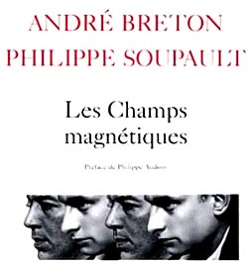
Parution en 1920
Notes:
On parle ici d’écriture automatique au sens littéraire, et non utilisée dans un but de psychothérapie ou autre.
« Tout occupé que j'étais encore de Freud à cette époque et familiarisé avec ses méthodes d'examen que j'avais eu quelque peu l'occasion de pratiquer sur des malades pendant la guerre, je résolus d'obtenir de moi ce qu'on cherche à obtenir d'eux, soit un monologue de débit aussi rapide que possible, sur lequel l'esprit critique du sujet ne fasse porter aucun jugement, qui ne s'embarrasse, par suite, d'aucune réticence, et qui soit aussi exactement que possible, la pensée parlée [...] C'est dans ces dispositions que Philippe Soupault, à qui j'avais fait part de ces premières conclusions, et moi, nous entreprîmes de noircir du papier avec un louable mépris de ce qui pourrait s'ensuivre littérairement. » André Breton, OC tome 1 page 1128
C’est le procédé de l’écriture automatique : Définition de l'écriture automatique par André Breton dans le premier Manifeste du surréalisme (1924) : « Placez-vous dans l'état le plus passif ou réceptif que vous pourrez... écrivez-vite sans sujet préconçu, assez vite pour ne pas vous retenir et ne pas être tenté de vous relire ».
Extrait : Glace sans tain :
« La fenêtre creusée dans notre chair s'ouvre sur notre cœur. On y voit un immense lac où viennent se poser à midi des libellules mordorées et odorantes comme des pivoines. Quel est ce grand arbre où les animaux vont se regarder ? Il y a des siècles que nous lui versons à boire. Son goûter est plus sec que la paille et la cendre y a des dépôts immenses. On rit aussi, mais il ne faut pas regarder longtemps sans longue vue. Tout le monde peut y passer dans ce couloir sanglant où sont accrochés nos péchés, tableaux délicieux, où le gris domine cependant.
Il n'y a plus qu'à ouvrir nos mains et notre poitrine pour être nus comme cette journée ensoleillée.
Tu sais que ce soir il y a un crime vert à commettre. Comme tu ne sais rien, mon pauvre ami. Ouvre cette porte toute grande, et dis-toi qu'il fait complètement nuit, que le jour est mort pour la dernière fois. »
Ensuite, les différentes méthodes utilisées par les surréalistes n’étaient pas des jeux sans danger. L'écriture automatique, par exemple était un moyen remarquable d'accéder à des mondes inconnus, mais elle développait des facultés qui risquaient de conduire à la dépersonnalisation, la folie et la mort : il fallait tâcher de l'encadrer, ou en tout cas de la limiter pour ne pas s'y adonner de manière trop prolongée et systématique. Et enfin même dans ce cas, une fois que l'écriture automatique a été suffisamment vulgarisée pour que tout le monde s'en empare et la galvaude, Breton s'est aperçu d'une certaine monotonie, d'une récurrence des mêmes images, des mêmes fantasmes, et d'une perte du jaillissement initial. Il fallait trouver autre chose.

Slide 7
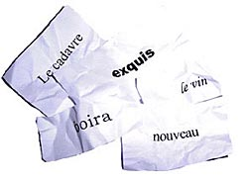
Notes:
5,6,7,8 : Cadavres exquis en littérature et en peinture.
Le Cadavre exquis est le plus célèbre des jeux surréalistes. Pratiqué à partir de 1925, Ernst consiste à composer des poèmes ou des dessins à plusieurs, chacun inscrivant un mot ou un motif sur un papier plié, à l’insu des autres participants. Les œuvres ainsi obtenues présentent des rapprochements inattendus, comme la phrase "le cadavre exquis boira le vin nouveau", à laquelle le jeu doit son nom.

Slide 8
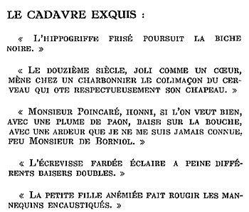

Slide 9
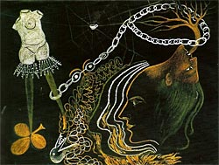
Breton, Valentine Hugo, Tzara, Knutson, Cadavre exquis

Slide 10
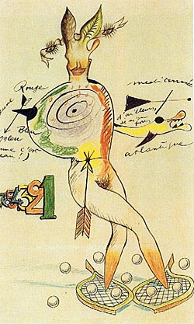
Tanguy, Miro, Morise, Man ray, Cadavre exquis

Slide 11
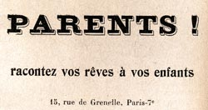
Les récits de rêve
Notes:
9 Man Ray dira : « Le matin, quand je me réveille, si j’ai fait un rêve, je le dessine tout de suite. » Plusieurs poèmes surréalistes sont tirés de récits de rêves, à tel point qu’on peut même parler d’un genre à part entière. Un exemple parmi tant d’autres, tiré de Paul Eluard, la Révolution surréaliste, no 3, section « Rêves », 15 avril 1925
« C'est sur un trottoir de Paris, dans une rue déserte, que je la rencontre. Le ciel, d'une couleur indécise, me donne le sentiment d'une grande liberté physique. Je ne vois pas le visage de la femme qui est de la couleur de l'heure, mais je trouve un grand plaisir à ne pas détacher mes regards de l'endroit où il est. Il me semble vraiment passer par les quatre saisons. Au bout d'un long moment, la femme défait lentement des noeuds de rubans multicolores qu'elle a sur la poitrine et sur le ventre. Son visage apparaît alors, il est blanc et dur comme le marbre. »

Slide 12
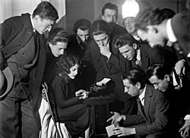
Man Ray, séance de rêve éveillé
Notes:
Le récit de rêve, lui, repose sur la mémoire, et il est de ce fait intrinsèquement sujet à caution. Sans compter qu’il comporte les mêmes risques que l’écriture automatique : le lâcher-prise peut aboutir à une perte de repères.
En ce qui concerne le sommeil hypnotique, écoutant Breton : « André Parinaud — Vous avez mis l'accent, monsieur Breton, lors de notre émission précédente, sur l'intérêt à la fois scientifique et poétique des expériences du sommeil hypnotique ; mais nous savons, d'autre part, que vous avez dû interrompre ces tentatives d'exploration du subconscient en même temps, sans doute, que surgissaient quelques dissentiments entre vous et Robert Desnos. Ce point mériterait d'être éclairci, je crois, dés le début de cette émission ?
André Breton. — Ce serait une longue histoire... Chose frappante, les raisons que nous avons pu avoir, vers 1920, de prendre quelque distance de l'écriture automatique sont du même ordre que celles qui nous ont mis en garde contre la fréquente répétition des séances de sommeil. En ont ainsi décidé des considérations d'hygiène mentale élémentaire. L'usage immodéré, au départ, de l'écriture automatique a eu pour effet de me placer, pour ma part, dans des dispositions hallucinatoires inquiétantes contre lesquelles j'ai dû en hâte réagir. J'en ai fait état dans mon livre, Nadja.
A.P. Quel genre de troubles ressentiez-vous et de quelle nature ?
A.B. Les « sommeils », non seulement provoquaient, sur le plan sensoriel, des désordres du même type mais, en outre, développaient chez certains des sujets endormis une activité impulsive de laquelle on pouvait craindre le pire. Je me souviens, en particulier, d'une séance groupant une trentaine d'invités chez une amie de Picabia, madame de la Hire. Maison très vaste, éclairage discret : quoi qu'on eût fait pour l'éviter, une dizaine de personnes, hommes et femmes, qui étaient loin de se connaître toutes, s'étaient endormies à la fois. Comme elles allaient et venaient, vaticinaient et gesticulaient à qui mieux mieux, vous pouvez imaginer que le spectacle ne différait pas trop de celui que purent offrir les convulsionnaires de Saint-Médard. Vers deux heures du matin, m'inquiétant de la disparition de plusieurs d'entre elles, je finis par les découvrir dans l'antichambre presque obscure, où, comme d'un commun accord et bien munis de la corde nécessaire, ils essayaient de se pendre aux portemanteaux... Crevel, qui était du nombre, semblait les y avoir décidés. Il fallut les réveiller sans grand ménagement. Une autre fois, après un dîner chez Éluard dans la banlieue de Paris, nous dûmes, à plusieurs, maîtriser Desnos endormi qui, brandissant un couteau, poursuivait Éluard dans le jardin. Comme on peut le voir, les idées de suicide qui existaient à l'état latent chez Crevel, la sourde haine qu'entretenait Desnos contre Éluard, prenaient dans ces conditions un tour actif extrêmement critique.
A.P. C'est sur Desnos qu'il faut, sans doute, juger de l'extraordinaire pouvoir des révélations apportées par le sommeil hypnotique. Pourriez-vous nous dire quels risques elles ont pu lui faire courir ?
A.B. Desnos, en raison du côté fortement narcissique de son caractère, en vint très vite à vouloir concentrer l'attention sur lui seul. Même une fois que nous eûmes décidé, pour les raisons générales que je viens d'exposer, d'interrompre l'expérimentation en cours, Desnos ne s'y résigna pas en ce qui le concernait. Durant des mois il ne se passa guère de soir qu'il ne se présentât chez moi, quitte à me trouver seul le plus souvent et qu'il ne s'endormît à quelque moment, voire au cours du repas. En outre, il me devenait de plus en plus difficile de le réveiller en usant des passes habituelles. Une nuit que je n'y parvenais décidément pas et que son exaltation était à son comble — il pouvait être trois heures du matin — je dus m'échapper pour aller quérir un médecin. Desnos l'accueillit par des insultes mais néanmoins s'éveilla avant qu'il eût eu à intervenir. Cet incident et l'aggravation de mes craintes au sujet de ce qui pouvait menacer l'équilibre mental de Desnos me déterminèrent à prendre toutes mesures pour que plus rien de tel ne se produisît. Il va sans dire que nos relations en furent profondément affectées.» (Entretiens, Idées/Gallimard, pp.95-97)
La période de découvertes enthousiasmante se termine : on y a pris la mesure de plusieurs des limites de l'expérience. Non seulement elle faisait courir des risques physiques et mentaux aux individus, mais en outre, elle ne pouvait faire table rase de tout ce qui donnait ses assises à la société bourgeoise contre laquelle tous ces jeunes gens se révoltaient.

Slide 13
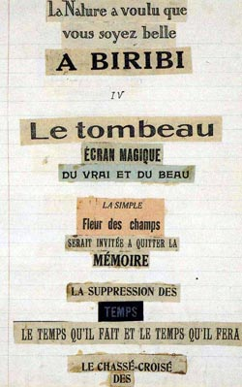
Les collages
Notes:
Les collages, qui furent une source d’inspiration constante chez les peintres comme chez les poètes. Au sein du Surréalisme, le procédé du collage est surtout employé par Max Ernst. Dès 1919, il assemble des images issues de multiples domaines, dans le but de provoquer des rencontres insolites. À partir de 1929, il crée des romans-collages, séries d’images confectionnées à partir de gravures de la fin du 19e siècle ou de catalogues illustrés, et reliées entre elles par la simple répétition de motifs visuels. La série « Une semaine de bonté » est bien connue du grand public, mais une simple recherche d’images donne à voir l’étendue de ses travaux.
Bien d’autres techniques ont été utilisées : frottage, grattage, décalcomanie etc.

Slide 14
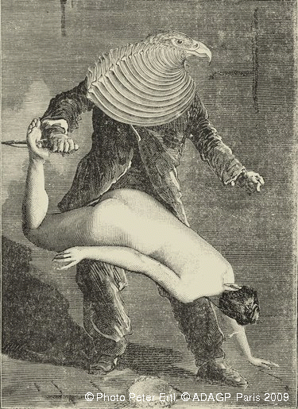
Max Ernst, série Une semaine de bonté, 1936

Slide 15
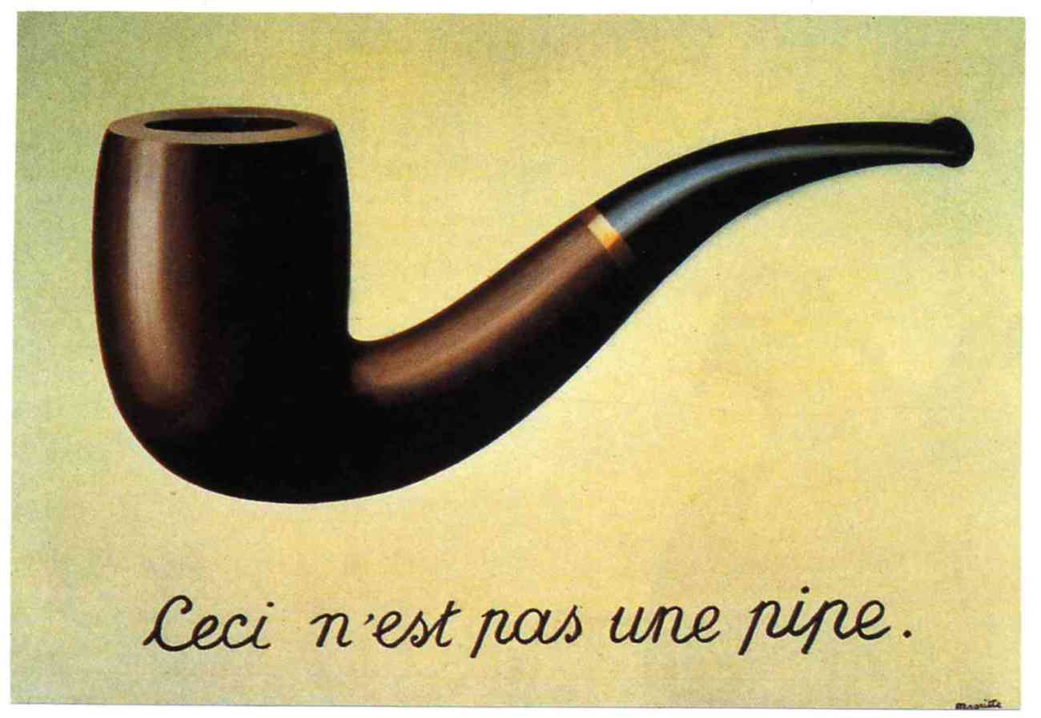
Magritte, la trahison des images, 1928
Notes:
Il est notable que le surréalisme a surtout été connu par ses productions graphiques. Il s’agit de provoquer la réflexion…

Slide 16
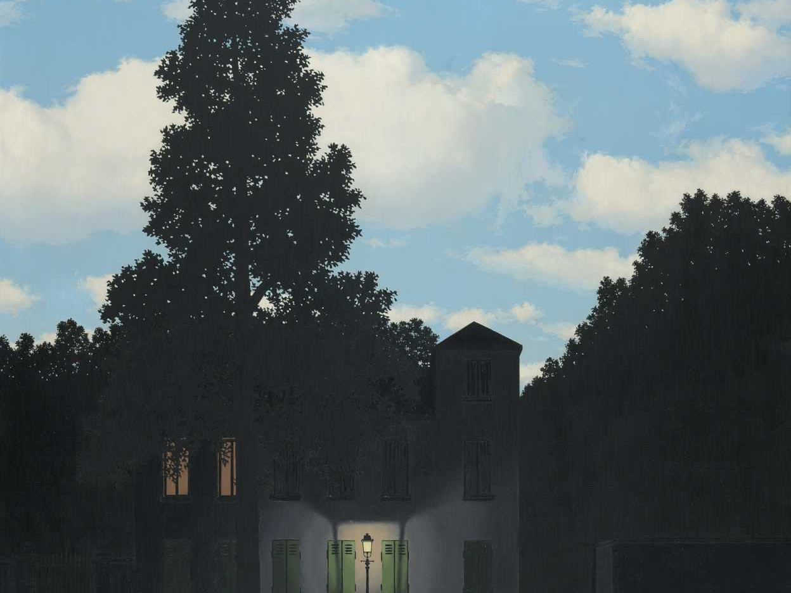
Magritte, l’empire des lumières, 1954
Notes:
De rapprocher des réalités contraires ou éloignées…

Slide 17
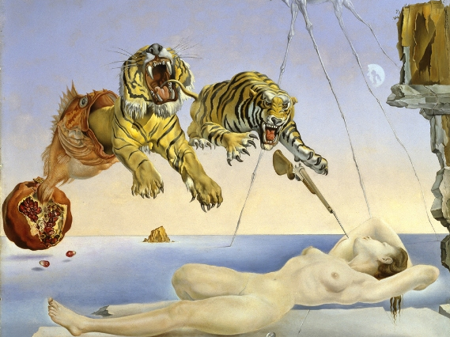
Rêve causé par le vol d'une abeille autour d'une grenade, une seconde avant l'éveil, Salvador Dalí, 1944
Notes:
De travailler sur un univers onirique.

Slide 18
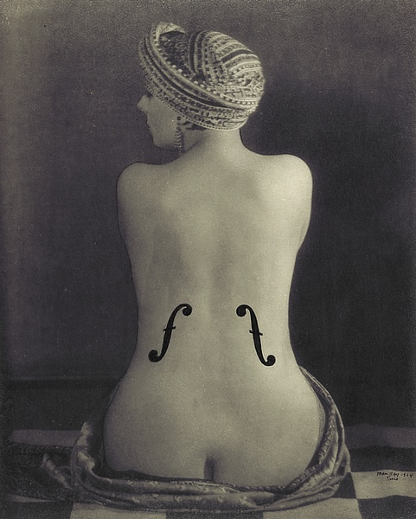
Man Ray, Violon d’Ingres
Notes:
13 Tout cet esprit se retrouve dans l’œuvre de Man Ray. Dans ses mémoires, Man Ray raconte qu’Alice Prin, dite Kiki de Montparnasse, refusait de poser pour lui, parce que, disait-elle, "un photographe n’enregistrait que la réalité". Relatant sa réponse à Kiki, il poursuit : "Pas moi… je photographiais comme je peignais, transformant le sujet comme le ferait un peintre. Comme lui, j’idéalisais ou déformais mon sujet". Le Violon d’Ingres illustre particulièrement ces propos évoquant une photographie à mi-chemin entre la peinture et la reproduction mécanique.
Le corps de Kiki vu de dos ainsi que la position de sa tête, coiffée d’un turban oriental, rappellent les baigneuses d'Ingres, notamment le personnage situé au premier plan du Bain turc, référence suggérée à Man Ray par la perfection du corps de la jeune femme qui, dit-il, "aurait inspiré n’importe quel peintre académique".
Grâce aux deux ouïes dessinées à la mine de plomb et à l’encre de Chine sur l’épreuve, le corps est ici métamorphosé en violon. Si Man Ray joue avec l’expression populaire "avoir un violon d’Ingres", c’est-à-dire un hobbie, qui rappelle qu’Ingres était un fervent violoniste, il entend aussi révéler l’érotisme de la jeune femme et sa propre passion : elle est son violon d’Ingres. Le photographe évoque ainsi le thème de "l’amour fou", qu’André Breton explore à son tour dans l’ouvrage éponyme de 1937.
Enfin, le rapprochement d’un corps de femme et d’un violon illustre le principe de la rencontre insolite cher aux surréalistes. À cet égard, cette photographie est publiée pour la première fois en juin 1924 sur la page de garde du numéro 13 de la revue d’André Breton et Philippe Soupault, Littérature, et a longtemps appartenu à Breton. C’est ce tirage original que possède le Mnam, ainsi qu’une variante où Kiki pose de profil.
Man Ray ayant autorisé des retirages à plusieurs reprises, il existe d’autres exemplaires de cette photographie. À partir de l’une des rééditions, il réalise en 1965 une autre version du Violon d’Ingres en traçant quatre cordes, non pas en trompe-l’œil comme les ouïes, mais au milieu de l’image sur toute sa longueur.

Slide 19
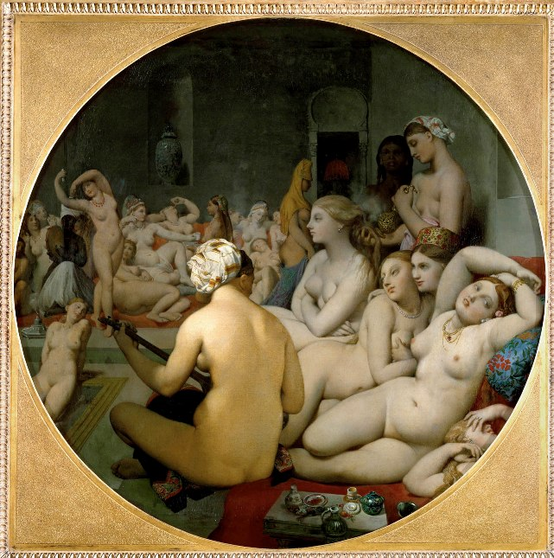
Ingres, Le bain turc, 1862

